Slide 1

ĐẠI HỌC BÁCH KHOA – ĐẠI HỌC ĐÀ NẴNG
KHOA CÔNG NGHỆ THÔNG TIN
Môn học
CSES
Giảng Viên: Phạm Minh Tuấn

Slide 2
Bài 5: Tìm kiếm vét cạn
Sinh tất cả tập con (Generating subsets)
Sinh tất cả các chỉnh hợp (Generating permutations)
Quay lui (Backtracking)
Cắt tỉa nhánh (Pruning the search)
Meet in the middle

Slide 3
Giới thiệu
Tìm kiếm vét cạn là 1 phương pháp hữu hiệu để tìm ra lời giải của hầu hết bài toán. Nếu không đòi hỏi thời gian thực thi thì ta có thể sử dụng phương pháp này. Hoặc sử dụng nó để kiểm tra tính đúng đắn của các phương pháp khác như QHĐ hay tham lam.

Slide 4
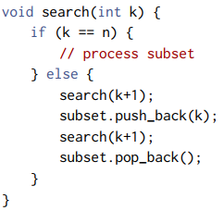
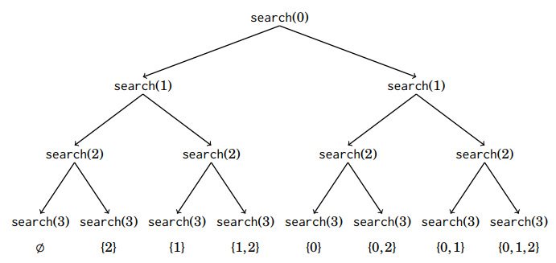
Sinh tất cả tập con
Ví dụ từ tập {0,1,2} ta có thể có tất cả tập con là:
{}, {0}, {1}, {2}, {0,1}, {0,2}, {1,2} và {0,1,2}
Phương pháp 1: Sử dụng đệ quy

Slide 5

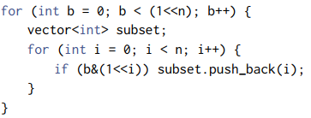
Sinh tất cả tập con - tt
Phương pháp 2: Mỗi tập con có thể biểu diễn dưới dạng 1 số nhị phân từ 0 đến 2^{n} -1. Mỗi bit trong số nhị phân tương ứng với phần tử có hoặc không có trong tập con đó.
Ví dụ:

Slide 6
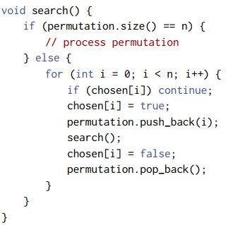
Sinh tất các hoán vị
Ví dụ: từ tập {0,1,2} ta có thể có tất cả hoán vị là:
(0,1,2), (0,2,1), (1,0,2), (1,2,0), (2,0,1) và (2,1,0)
Phương pháp 1: Sử dụng đệ quy

Slide 7
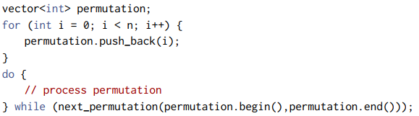
Sinh tất các hoán vị - tt
Phương pháp 2: Sử dụng hàm next_permutation đối với mảng được sắp xếp trước

Slide 8
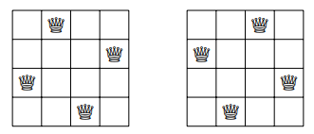
Quay lui (Backtracking)
Backtracking là 1 thuật toán mà bắt đầu ta có đáp án rỗng và ta sẽ đi tìm đáp án đầy đủ theo từng bước một.
Bài toán ví dụ: Hãy đặt n con hậu trên bàn cờ n*n mà không có con nào có thể tấn công lẫn nhau. Ví dụ với n = 4.

Slide 9
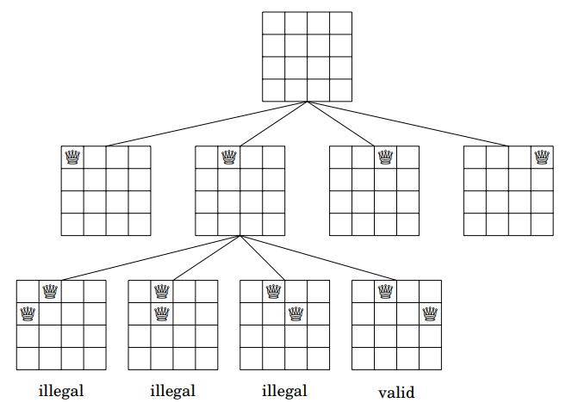
Quay lui (Backtracking) - tt
Ta có thể đặt các con hậu lần lượt từng dòng. Giải pháp từng phần được thể hiện như sau:

Slide 10
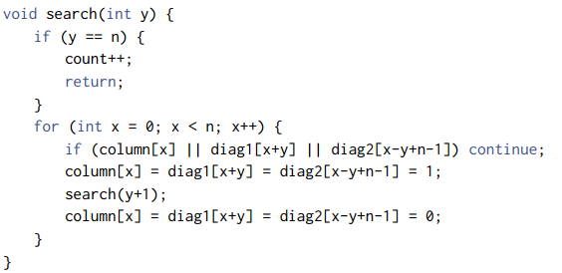
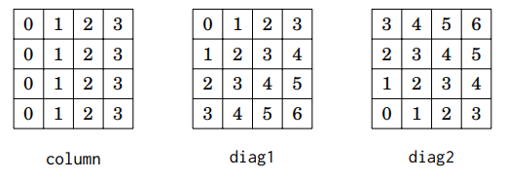
Quay lui (Backtracking) - tt
Thuật toán có thể triển khai như sau:
Thực thi bằng cách gọi hàm search(0)

Slide 11
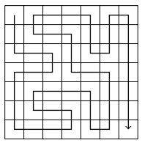
Cắt tỉa nhánh - Pruning the search
Việc tối ưu thuật toán quay lui là công việc cần thiết để tăng tốc độ tìm kiếm giải pháp.
Bài toán ví du: Cho bàn cờ n*n ô, hãy đếm xem có bao nhiêu cách đi từ ô (1,1) đến ô (n,n) mà trước đó phải đi qua hết tất cả các ô. Ví dụ 7*7 ta có 1 cách như sau

Slide 12
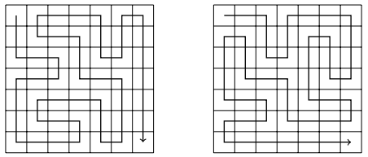
Cắt tỉa nhánh - Pruning the search
Thuật cơ bản:
Dùng backtracking để đưa ra tất cả các cách đi từ (1,1) đến (n,n):
Thời gian: 483s, số lần gọi đệ quy 76 tỉ
Cải tiến 1:
Vì luôn có giải pháp đối xứng, ta có thể tối ưu ½ số thời gian và số lần đệ quy

Slide 13
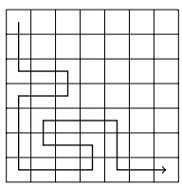
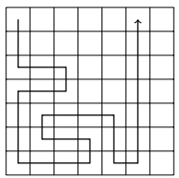
Cắt tỉa nhánh - Pruning the search
Cải tiến 2: Nếu mà ta đi hết góc dưới phải rồi mới đi các ô còn lại thì không có giải pháp, ta có thể bỏ qua giải pháp này.
Thời gian: 119s, số lần gọi đệ quy 20 tỉ
Cải tiến 3: Nếu con đường đâm vào tường mà có 2 hướng trái hoặc phải thì sẽ không có giải pháp
Thời gian: 1.8s, số lần gọi đệ quy 221 triệu

Slide 14
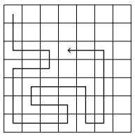
Cắt tỉa nhánh - Pruning the search
Giải pháp 4: Ý tưởng như giải pháp 4, nếu ta đang tiến tới 1 ô không đi được mà có 2 hướng trái và phải thì cũng sẽ không có giải pháp.
Thời gian: 0.6s, số lần gọi đệ quy 59 triệu

Slide 15
Phương pháp chia đôi
Meet in the middle là phương pháp chia đôi kích thước input để thực thi việc tìm kiếm. Ví dụ từ O(2^{n}) ta có thể giảm thành O(2^{n/2})
Bài toán ví dụ: cho danh sách A, hãy tìm tập con của A để tổng của nó bằng x.
Giải pháp 1: tìm tất cả tập con của A (2^{n} tập con) rồi kiểm tra nó có bằng x hay không. O(2^{n}).
Giải pháp 2: Chia thành 2 tập A1 và A2. Ta tính tổng tất cả các tập con của A1 lưu thành S1, tương tự đối với A2 lưu thành S2. Tìm i,j sao cho S1[i] + S2[j] == x. Ta có thể sử dụng set để thực hiện điều này với O(2^{n/2}).

Slide 16
Bài Tập

